Slide 1

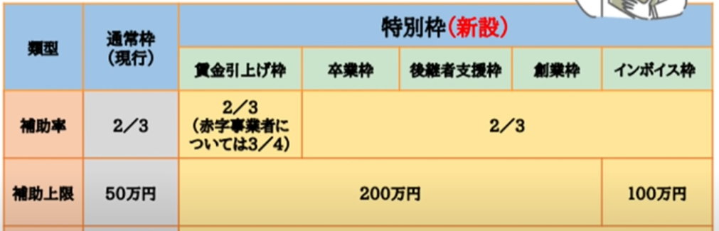
使いやすくなった
イラスト
小規模事業者持続化補助金を
上手に活用しませんか？
経験豊富なコンサルタントによる万全のサポート体制。
計画申請から補助金受給までご支援いたします！
補助対象者（小規模事業者であること）
補助金概要
「小規模事業者持続化補助金」申請支援プラン
サービス内容 | 料金（税別）
計画申請支援＋採択報酬 ●「小規模事業者持続化補助金」における 申請書チェック、アドバイス | 補助金額の 10％相当額 ※100,000円を最低保証料金とします。
コンサルティング業務 補助金加点となる「経営力向上計画」および「実績報告」の策定支援も含まれます。
サービス内容 | 料金（税別）
●経営に関する情報提供 ●事業計画策定支援 ●決算報告書、試算表に基づく予実管理 ●事業計画における実施検証と改善提案 | ライトプラン 月額25,000円 ※年額300,000万円となります。

Slide 2
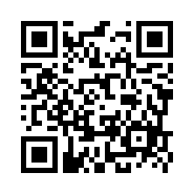

小規模事業者持続化補助金 申請までの流れ
STEP1
お問合わせ
お問合わせフォームにご入力いただきますと当方よりご連絡させていただきます。
STEP2
申請要件、支援サービスのご確認
貴社が小規模事業者持続化補助金の申請要件に合致しているか、
申請サービスを提供することが可能かどうかご確認させていただきます。
STEP3
基本情報、取組内容を専用フォームに入力ください
貴社の基本情報や取り組み内容について、設問にご回答ください
STEP4
ご面談日時の調整
※ご入力いただいた内容によっては申請支援をお受けできない場合もあります
STEP5
ご面談・ヒアリング
感染防止のため、原則オンラインでの面談となります。特別な設定は不要です。
STEP6
申請書策定支援
ヒアリングした情報並びにお送りいただいた資料を元に申請書の策定支援をいたします。不明点があれば都度メール、電話などでご確認しますのでご協力をお願いします。
STEP7
申請書内容確認（お客様）
申請書の内容に問題がないかご確認ください。
事業支援計画書の作成・交付を受けてください（お客様）
「経営計画書」および「補助事業計画書」の写し、
希望する枠や加点に関する書類等を地域の商工会・商工会議所に提出の上、
「事業支援計画書」の作成・交付を受けてください。
STEP8
STEP9
申請書類の最終確認・申請完了（お客様）
申請内容の最終確認をお願いいたします。
申請手続きが完了したあとでは、申請書を修正することができません。
電子申請システムにて、申請手続きを完了させてください。
QRコードを読み取りお問合せフォームの入力をお願いいたします。
※ご入力いただく内容は、当社からの連絡や情報提供などに利用するためのもので、それ以外の目的では使用いたしません。また、その情報は、当社以外の第三者が利用することはございません。（法令などにより開示を求められた場合を除きます）

